Slide 1
第六章
参数估计
§6.3 正态总体参数的区间估计

Slide 2




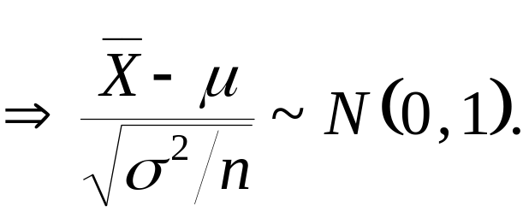
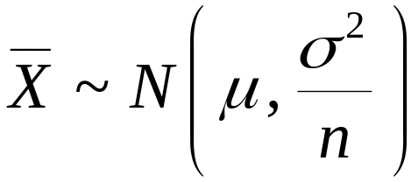

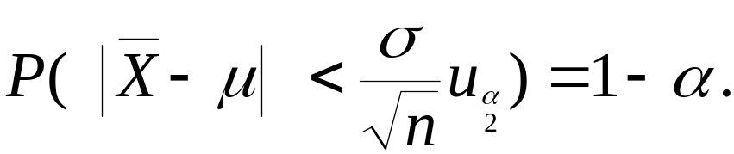
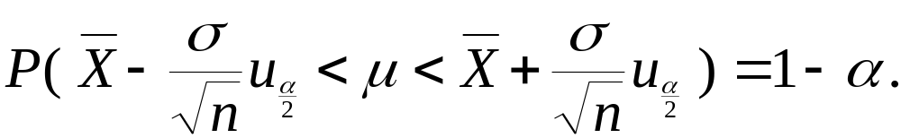
§6.3 正态总体参数的区间估计
1.区间估计的概念
引例:
正态总体
已知,抽样 个,
作为参数μ 的点估计量,有
即
当α给定时,通过抽样既能得到参数μ的近似值,又估计
出这个近似值的可靠性.

Slide 3
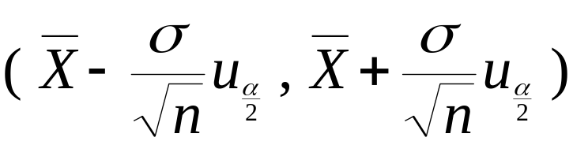

§6.3 正态总体参数的区间估计
说明随机区间 包含μ的真值的
概率为 .
称随机区间
μ的置信下限
μ的置信上限
为未知参数 μ 的
置信水平为 的置信区间.

Slide 4

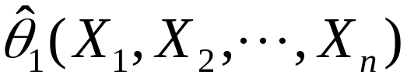






§6.3 正态总体参数的区间估计
 区间估计的概念
设总体Χ 的分布中含有未知参数θ,如果对于给定
的概率 ,存在统计量 及
,使得
则称随机区间 为未知参数θ的置信水平为 的
置信区间.
分别称为置信下限及置信上限.
称为
置信水平或置信度.

Slide 5


§6.3 正态总体参数的区间估计
 几点说明
1. 反映了估计的可靠性.
2. 反映了估计的精确度.
3.提高可靠性会使精度降低.为此, 通常取几个固定
的值0.1,0.05,0.025等,然后找最小的估计区间.
求参数置信区间先保证可靠性再提高精度.

Slide 6



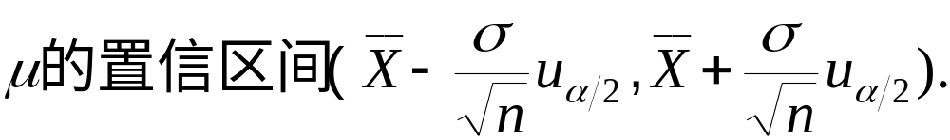

§6.3 正态总体参数的区间估计
 求参数置信区间的步骤
1. 根据未知参数类型确定合适的样本函数(枢轴量).
2. 给定置信度 ,得到临界值.例如
临界值为 和
3. 根据样本函数的临界值解出待估参数的置信区间
例如
注:
所选的样本函数除含有待估参数外没有任何未知
参数.
对于同一置信水平,确定未知参数的置信区间方法
并不唯一,尽可能选取最短的置信区间.

Slide 7


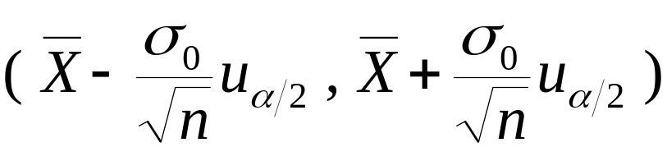
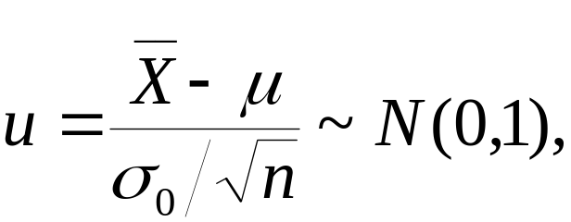
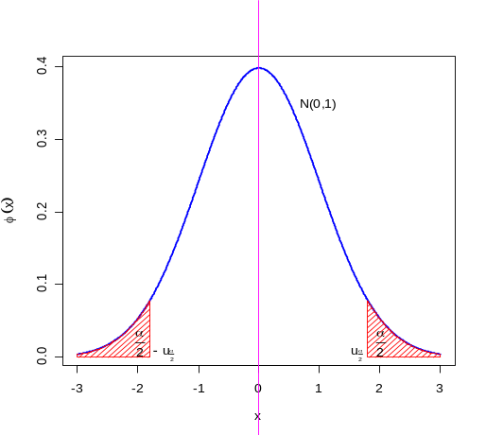
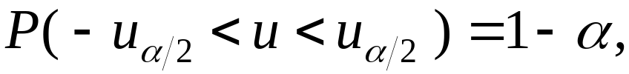
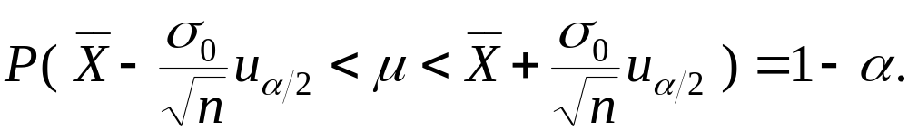
§6.3 正态总体参数的区间估计
2.正态总体均值μ的区间估计
(1)设总体 已知 .则
为未知参数 μ 的置信水平为 的置信区间.
分析:
样本函数
对称于原点的置信区间是最短的.

Slide 8

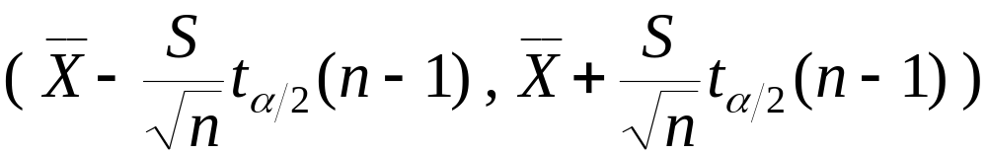
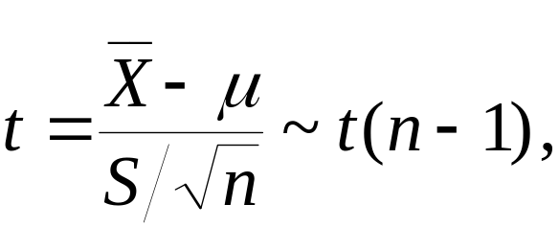
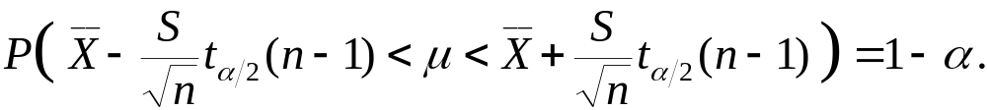
§6.3 正态总体参数的区间估计
(2)设总体 ,若未知 ,则
为未知参数 μ 的置信水平为 的置信区间.
分析:
样本函数

Slide 9






§6.3 正态总体参数的区间估计
[例1]
从某厂生产的滚珠中随机抽取 个，
测得滚珠
的直径（单位：mm）如下：
若滚珠直径服从正态分布
并且已知
(mm) ,
求滚珠直径均值 的置信水平为
的置信区间.
解:
计算样本均值

Slide 10


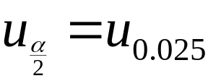

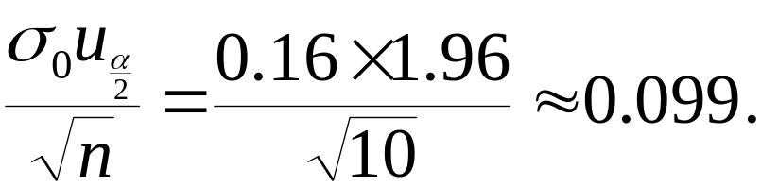

§6.3 正态总体参数的区间估计
因为置信水平
查附表得
由此得
所求置信区间为
即
（mm）.

Slide 11





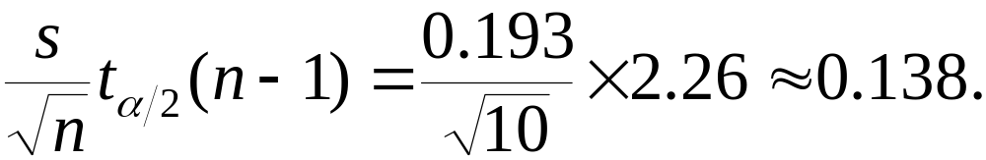

§6.3 正态总体参数的区间估计
[例2]
在上例中，
若未知
求滚珠直径均值 的置信
水平为 的置信区间.
解:
计算样本均值与样本方差得
置信水平
自由度
查附表得
由此得
所求置信区间为
即
（mm）.

Slide 12

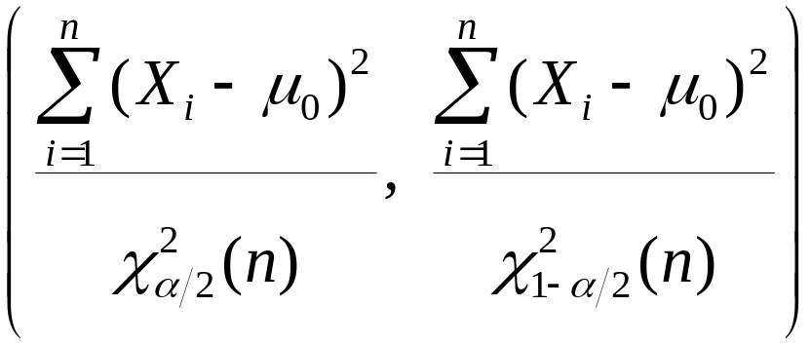
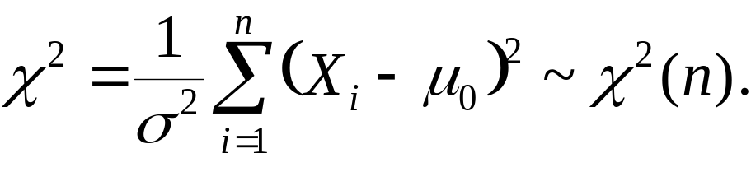
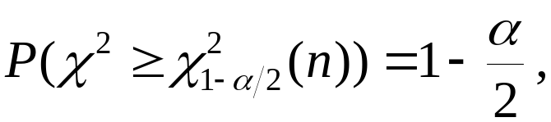
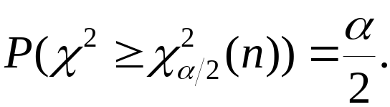
§6.3 正态总体参数的区间估计
3. 正态总体方差σ²的区间估计
(1)设总体 ,已知 ,则
为未知参数σ²的置信水平为 的置信区间.
分析:
样本函数
此分布曲线是不对称的,
由于

Slide 13
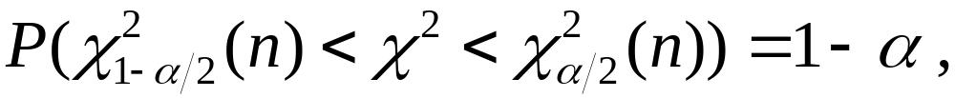
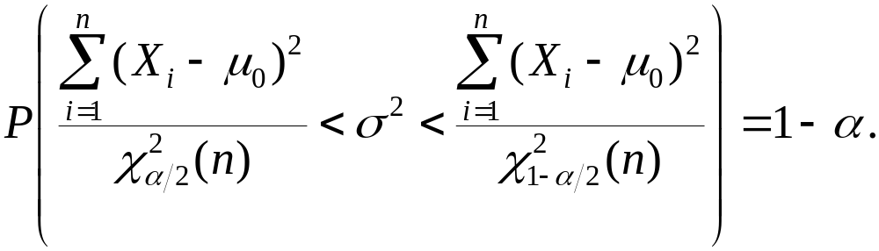
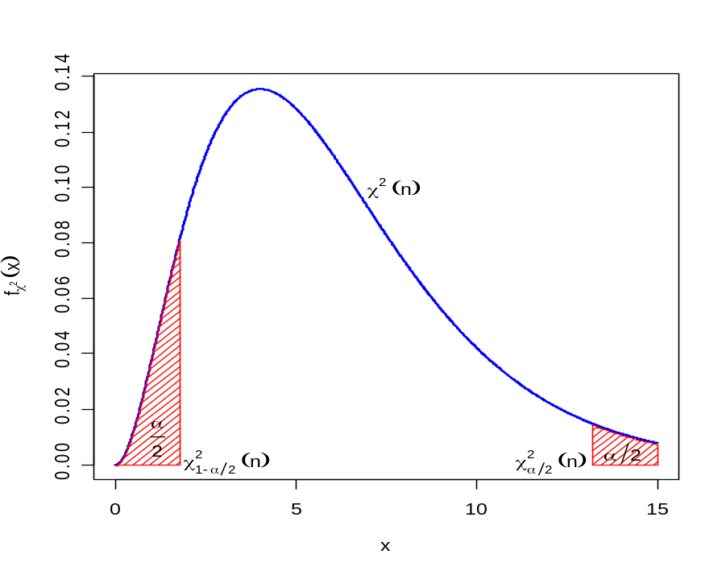
§6.3 正态总体参数的区间估计
于是
即

Slide 14


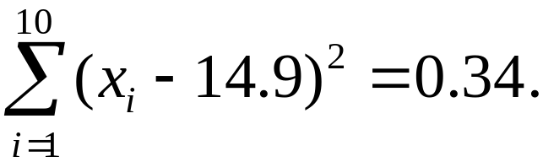

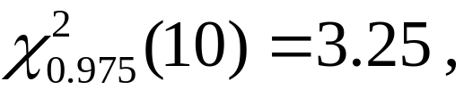
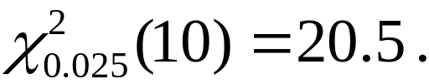
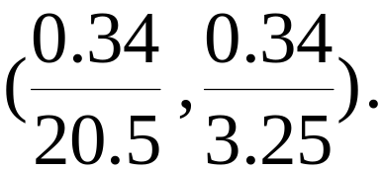

§6.3 正态总体参数的区间估计
[例3]
在例1中，
若已知
（mm）,
求滚珠直径
方差 的置信水平为 的置信区间.
解:
已知 ，
计算出
置信水平
自由度
查附表得
所求置信区间为
即

Slide 15
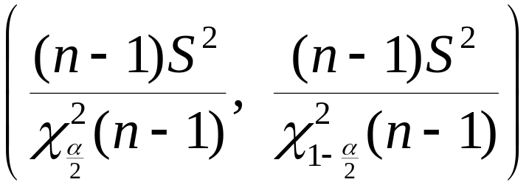
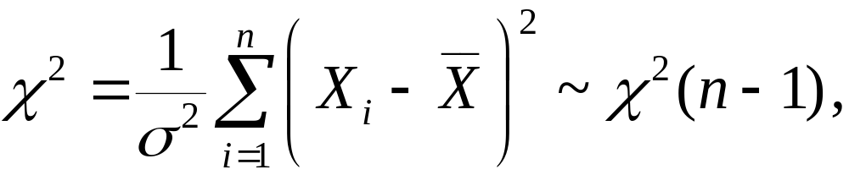
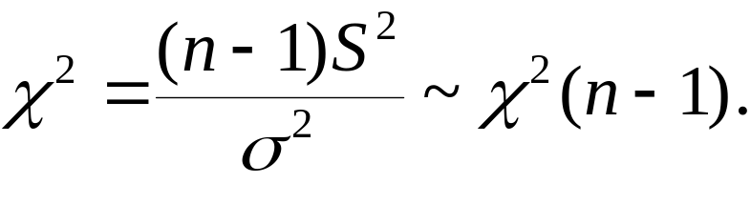
§6.3 正态总体参数的区间估计
(2)设总体 ,未知 ,则
为未知参数σ²的置信水平为 的置信区间.
分析:
样本函数
即
与前述类似可得结论.

Slide 16



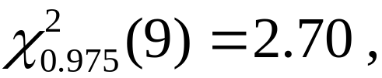
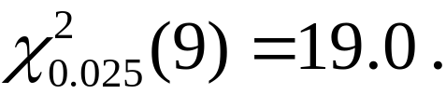
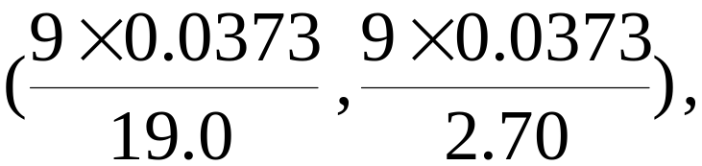

§6.3 正态总体参数的区间估计
[例4]
在例1中，
若未知
求滚珠直径方差 的置信
水平为 的置信区间.
解:
计算样本方差
置信水平
自由度
查附表得
所求置信区间为
即

Slide 17


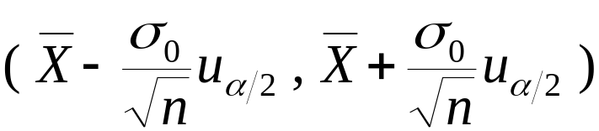


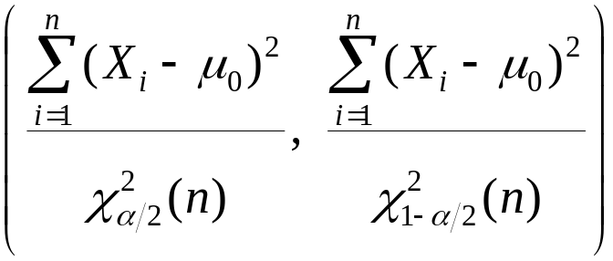

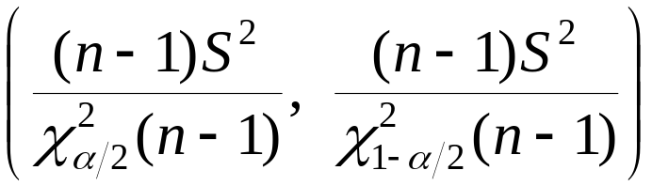

§6.3 正态总体参数的区间估计
小结
总体 未知参数的置信区间
未知参数μ
μ在置信水平 下的置信区间
已知
未知
未知参数σ
σ²在置信水平 下的置信区间
已知
未知

Slide 18




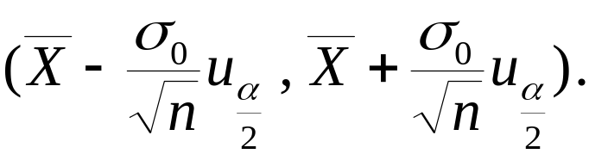
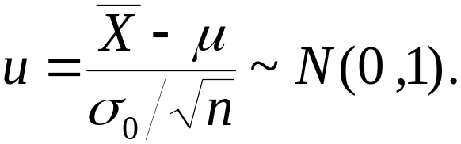



§6.3 正态总体参数的区间估计
思考题
设
已知
抽样
证明：
对于已给
的置信水平
参数 的所有可能
的置信区间
中最短的区间是
分析:
已知总体
则样本函数
对于已给的置信水平
任选两个临界值 与
（不妨设
），
使得

Slide 19


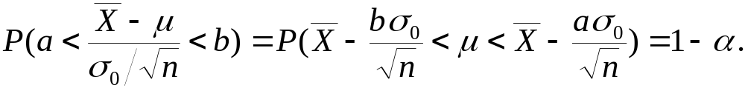
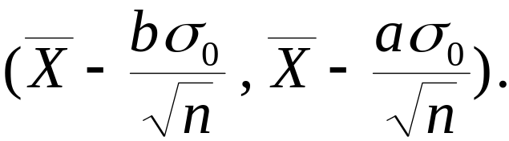
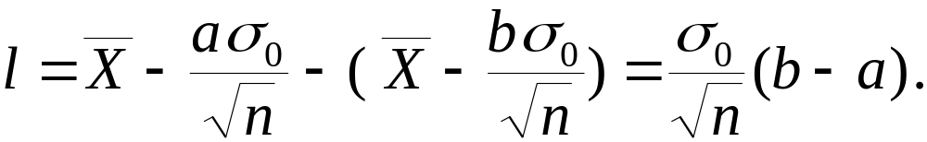

§6.3 正态总体参数的区间估计
其中
是标准正态分布
的分布函数，
即
由此可见，
参数 的置信区间是
其长度为
利用求条件极值的方法不难求得
的最小值.

Slide 20

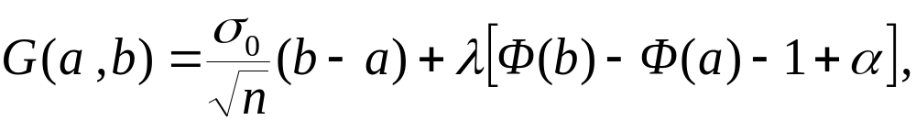

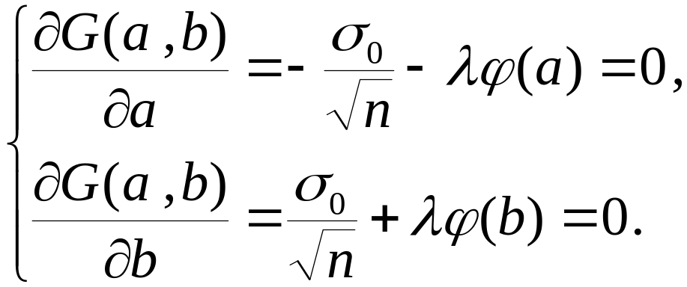
§6.3 正态总体参数的区间估计
这里 与
应满足条件
①
应用拉格朗日（Lagrange）乘数法则，
设函数
其中
为不为零的常数，
由极值条件得到方程组

Slide 21










§6.3 正态总体参数的区间估计
其中
是标准正态分布
的概率密度，
把上面两个方程相加，即得
因为
所以有
由于标准正态分布的分布曲线
对称于纵
坐标轴，
则
且在区间
在
内单调下降，
内单调上升，
易知点
与
必
对称于原点，
所以有

Slide 22
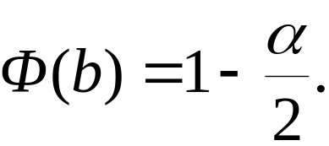
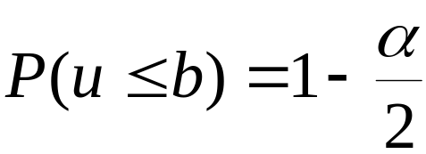

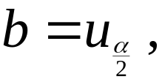
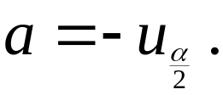

§6.3 正态总体参数的区间估计
代入①式，解得
根据分布函数的定义，
上式可以写为
所以，
对于已给
的置信水平
参数
的最短置信
区间是

